Slide 1
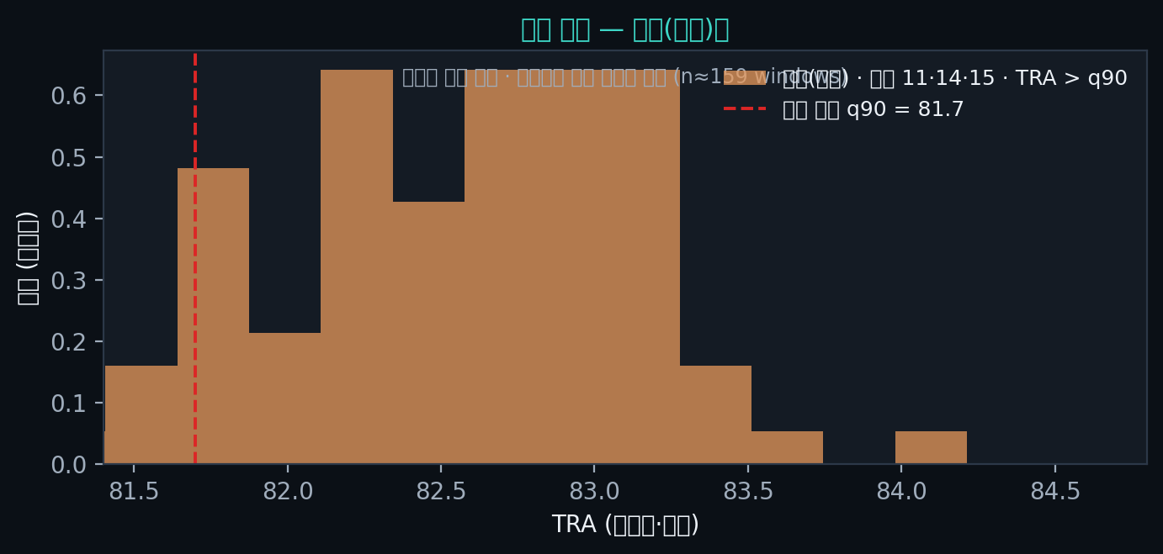
사례 1/5
시험(외삽) 구간에서 터보팬 수명을 맞추는 문제
다루는 문제
• 항공 터보팬 남은 수명(RUL) 예측
• N-CMAPSS — 엔진 9대, 센서 시계열
• 부하·스로틀(TRA)이 바뀌면 분포도 같이 바뀜
• 라벨은 ‘몇 cycle 남았나’ — 순간 TRA와 무관 (∂RUL/∂TRA=0)
평가 구간 (시험·외삽)
• 엔진 11·14·15 — 훈련에 없던 3대
• TRA > q90 — 본편 hard와 같은 고부하 밴드
• 새 엔진 + 새 부하 동시 (n≈159 windows)
• fair epoch: v4 e15 · LSTM/Trans e120 → TabPFN 4.8대
시험(외삽)만 — 엔진 11·14·15 · TRA > q90
hard = unit×regime 결합 외삽 — 여기서만 headline 주장
CA-CSS v4 Case Appendix · Kookmin Univ. IE Lab · 2026 · N-CMAPSS · 처음 보는 엔진 + 고부하(TRA>q90)만 평가.
1 / 5

Slide 2
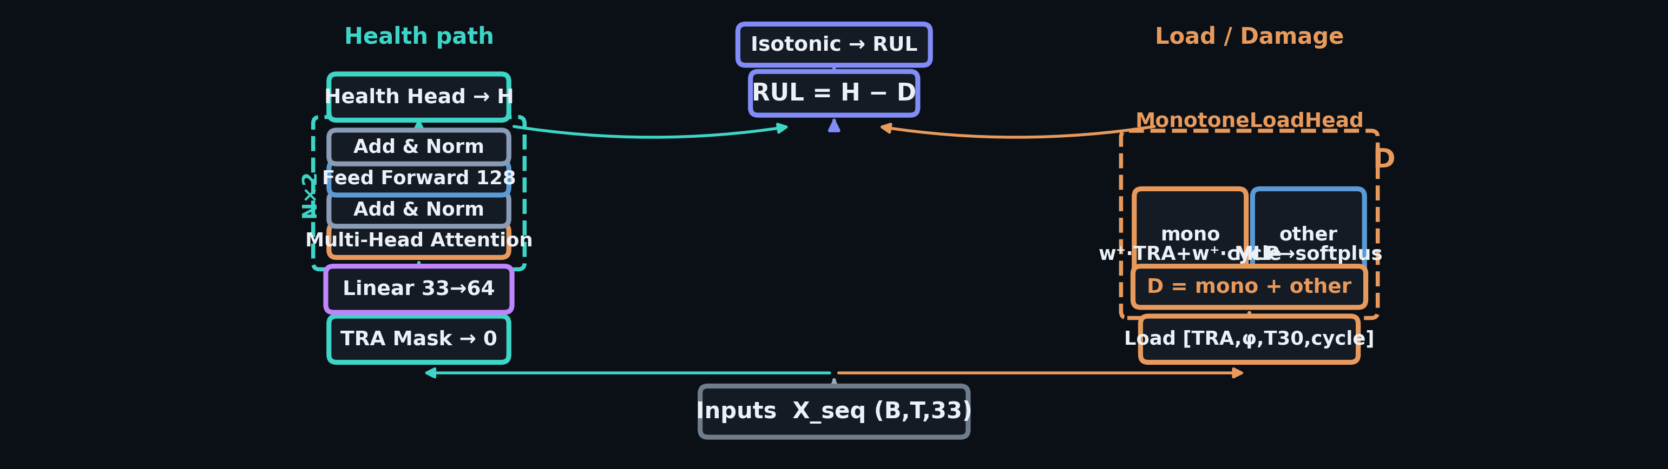
사례 2/5
CA-CSS v4 구조 — 방향은 아키텍처에 내장
RUL=H−D · health TRA-blind · MonotoneLoadHead
구성요소 | 가정 | 설계 의도
Inputs X_seq | 엔진·운용→센서 | window 시계열 입력
OC norm · cycle | 스케일 차 | 정규화·학습 안정
TRA Mask | H ⊥ 부하 | health 경로 TRA→0
Transformer×2 | 열화 시간 누적 | MHA 시계열 의존
Health Head → H | H > 0 | softplus 잠재 건강
MonotoneLoadHead | TRA↑→D↑ | ∂RUL/∂TRA<0 **구조 항등식**
구성요소 | 가정 | 설계 의도
RUL = H − D | 건강−손상 | 분해 가정 (disentangled)
Isotonic | cycle↑→RUL↓ | 엔진별 시간 단조 후처리
L_RUL | — | MSE · 라벨 fit (주 loss)
L_physics | TRA Jacobian soft | λ·L_phys — **보조** (구조와 중복)
부하→수명 방향은 MonotoneLoadHead 항등식 — TRA mask + RUL=H−D
∂RUL/∂TRA ≤ −softplus(w) < 0 (구조상 위반 불가)
CA-CSS v4 Case Appendix · Kookmin Univ. IE Lab · 2026 · 본편 S20 CMNN echo: loss가 아니라 구조가 prior.
2 / 5

Slide 3
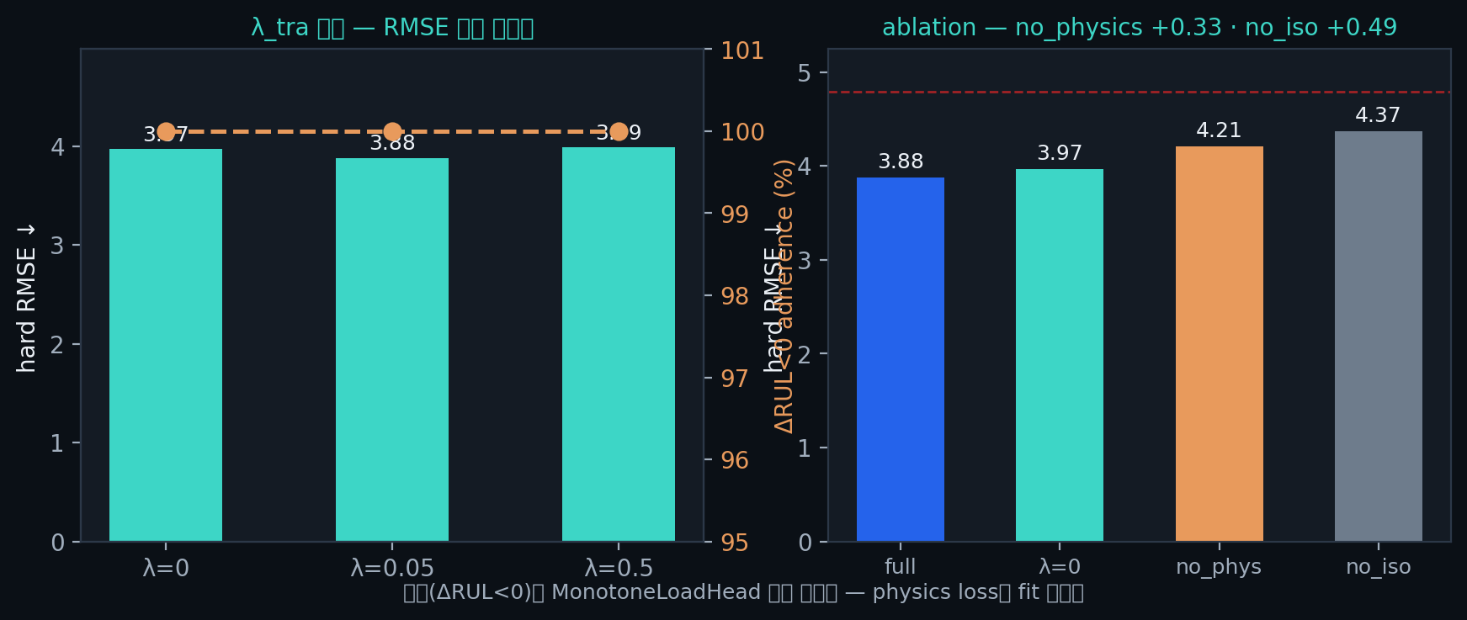
사례 3/5
Physics loss vs 구조 prior — 무엇이 방향을 만드는가
L = L_RUL + λ·L_physics
• L_physics: TRA Jacobian·단조 hinge (soft constraint)
• no_physics: RMSE +0.33 — fit 보조 역할
• λ_tra 0 / 0.05 / 0.5: RMSE ±0.09 · adherence 100%
구조 ablation → 방향 인과
• full: RMSE 3.88 · ΔRUL<0 100%
• free_load: RMSE 4.24 · adherence 0%
• mono head 제거 = worst seed 6.1
• 레버 = MonotoneLoadHead, not λ_tra
physics loss는 fit 보조 — counterfactual 방향은 구조 prior
‘물리 법칙 준수’ ✗ · ‘도메인 prior + OOD RMSE’ ✓
λ_tra 스윕: RMSE·adherence 모두 무반응 · no_physics +0.33
CA-CSS v4 Case Appendix · Kookmin Univ. IE Lab · 2026 · PINN式 soft loss ≠ 여기서의 방향 메커니즘.
3 / 5

Slide 4
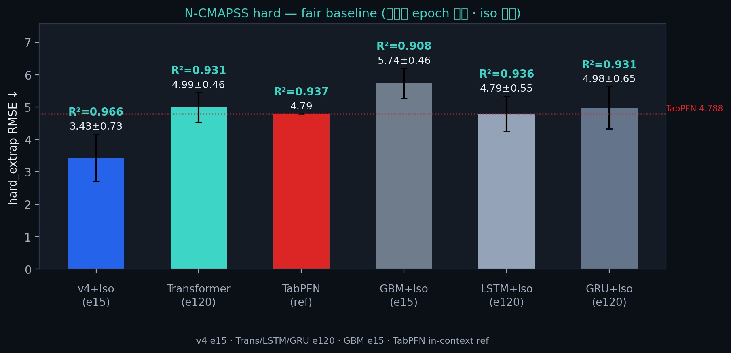
사례 4/5
hard 구간에서 다른 모델과 비교하면
모델 | 오차(RMSE) | R²
v4+iso | 3.43±0.73 | 0.966±0.013
Transformer | 4.99±0.46 | 0.931±0.011
TabPFN | 4.79 | 0.937
GBM+iso | 5.74±0.46 | 0.908±0.015
LSTM+iso | 4.79±0.55 | 0.936±0.013
GRU+iso | 4.98±0.65 | 0.931±0.016
읽는 포인트
• LSTM/Trans도 fair epoch면 4.8~5.0
• v4+iso 3.43±0.73 · R² 0.97 (10-seed)
• p=0.00017 vs TabPFN — hard만 차별화
• C-MAPSS e120 ≈ Transformer (headline ✗)
각 모델에 맞게 epoch 조정 후 hard 구간 RMSE·R²
결합 hard만 v4 유일 우위 — C-MAPSS 단일축은 수렴하면 비슷
CA-CSS v4 Case Appendix · Kookmin Univ. IE Lab · 2026 · 모델마다 학습 epoch 맞춘 공정 비교.
4 / 5

Slide 5
사례 5/5
무엇까지 말할 수 있고, 한 줄로 정리하면
말해도 되는 것
• hard extrap RMSE ↓ (10-seed, p=0.00017)
• 구조 prior → model-input ΔRUL<0 100%
• MonotoneLoadHead ablation으로 인과 확인
• 본편 S30 체크 4항 충족
말하지 않는 것
• ‘데이터가 TRA↑⇒RUL↓ 증명’ (r≈0, ∂RUL/∂TRA=0)
• ‘λ_tra·physics loss가 방향 생성’ (λ=0도 100%)
• ‘PINN/PDE 물리 법칙 준수’
• ‘C-MAPSS 전 split SOTA’
문제
N-CMAPSS hard — unit×TRA 밖 (결합 외삽)
가정
counterfactual 부하 prior → MonotoneLoadHead 구조
loss
L_RUL fit + L_physics 보조 — 방향은 구조
결과
RMSE 3.43 vs TabPFN 4.79 · worst-seed 방어
밖을 버티는 건 데이터가 아니라 구조 prior — physics loss는 fit 보조
본편 echo: 가정을 구조에 넣고, hard에서 검증
CA-CSS v4 Case Appendix · Kookmin Univ. IE Lab · 2026 · 주장 범위를 좁히고, 본편 메시지로 회수.
5 / 5

